Slide 1
Эти удивительные металлы
Учитель химии
Кужновского филиала МБОУ «Оборонинская СОШ»
Басова Ольга Ивановна

Slide 2
С металлами человечество познакомилось примерно 6-7 тысяч лет назад. И хотя медь, железо, олово, золото, серебро и ртуть (первые открытые людьми металлы) отличаются по внешнему виду, у них есть и много общего.
Прежде всего, это характерный металлический блеск.
Другое их свойство — пластичность, способность изменять свою форму под действием нагрузок. Ударяя по куску металла тяжелым предметом, можно придать ему новую форму (это свойство металлов называется «ковкость»).
Они образуют особый тип связи, которая так и называется — металлическая.
Именно большим количеством свободных электронов объясняется способность металлов проводить электрический ток.

Slide 3
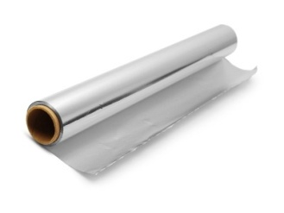
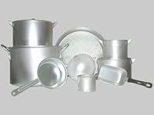
Алюминий
Самым распространенным металлом в земной коре является алюминий. В недрах земли его содержится восемь процентов, в то время как золота — всего 5 миллионных частей процента. Однако люди долго не знали алюминия: первый слиток его был выплавлен во Франции только в 1885 году, и металл этот считался тогда драгоценным.

Slide 4
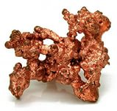
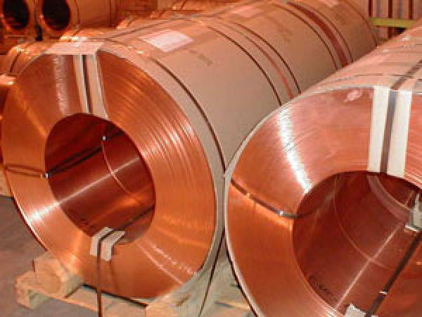
Медь
Предметы, изготовленные из такого металла как медь, а также из ее сплавов, не могут создавать искры. Это свойство меди применяется в производстве инструментов для проведения огнеопасных работ. Еще одно интересное свойство меди было выявлено в ходе исследования водоемов, в которых обитают карпы. Оказывается, в воде, не содержащей медь, развивается грибок, который губительно влияет на развитие карпов, а в воде, содержащей медь, карпы хорошо растут и размножаются. Медь есть и в организме человека, но она регулярно выводится, и поэтому мы нуждаемся в своеобразной дозаправке ежедневно 2мг меди.

Slide 5
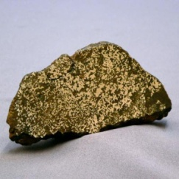
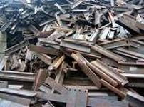
Железо
Железо присутствует во всех живых организмах, правда, в малых количествах, но обязательно. Способность атомов железа «захватывать» кислород используется животными в процессах дыхания и еще в некоторых. Железо сыграло огромную роль в человеческой истории, так как, научившись его выплавлять, человечество смогли быстро усовершенствовать орудия труда. Если к железу добавить углерод, а в небольших количествах другие металлы, например, молибден, то можно получить чугун и разные сорта сталей.

Slide 6
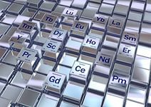
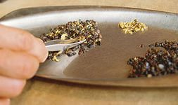
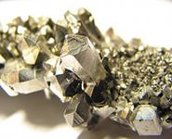
Редкие металлы
Тантал, ниобий, цезий, германий, цирконий, литий, стронций, рубидий, рений, индий — редкие металлы. Но «редкость» этих металлов условна, так как многих из них в природе вполне достаточно. Например, по содержанию в земной коре титан стоит на шестом месте, а цезий — на седьмом. Однако вследствие того, что все эти металлы крепко связаны с сопутствующими им элементами, добыть их в чистом виде очень трудно. Интересный факт, что 80 процентов мировых запасов урановой руды сосредоточено в Конго.

Slide 7
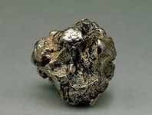
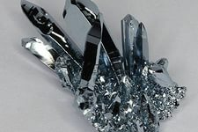
Калифорний
Самым дорогим металлом в мире является Калифорний (Cf) – в этом Вам поможет убедиться Книга рекордов Гиннеса. Калифорний искусственно получили 1950 году в Калифорнийском Университете в Беркли – отсюда и название. Калифорний извлекают из продуктов длительного облучения плутония нейтронами в ядерном реакторе. Самый дорогой металл можно встретить в таблице Менделеева под №98. Стоить ли говорить что металл поистине редкий: мировое производство калифорния-252 составляет всего несколько десятков миллиграммов в год. Стоимость: 6 500 000 $ за 1 грамм

Slide 8
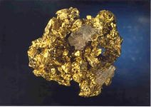
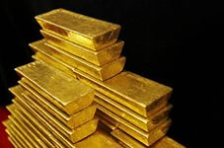
Золото
Золото, знак Au (читается «аурум»), в таблице Менделеева занимает ячейку № 79. Золото было известно раньше железа. Это довольно мягкий металл красивого желтого цвета. Золото легко поддается обработке даже в холодном виде, что так важно было в старину. Но золото нельзя использовать для орудий труда или для воинских доспехов, так как оно мягкое. Зато золото, в отличие от железа, не окисляется на воздухе, спокойно вступает в контакт с водой и мало изменяется со временем. Поэтому золото издавна использовалось в «престижных» целях — для украшений, предметов искусства.

Slide 9
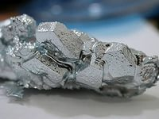
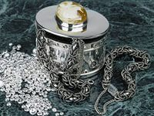
Серебро
Серебро часто упоминают рядом с золотом, так как это драгоценный металл. Теперь, правда, серебро гораздо дешевле золота, а раньше их цена отличалась ненамного. Номер «квартиры» у серебра 47, знак Ag, произносится «аргентум». На воздухе серебро покрывается оксидной пленкой, но спокойно выносит присутствие воды. Время разрушает серебро быстрее, чем золото, поэтому находки серебряных древностей — редкость. Серебро — замечательный проводник электричества, широко применяется в технике. Оно входит в состав многих лекарственных средств. Вода, настоянная на серебре, обладает лечебными свойствами.

Slide 10
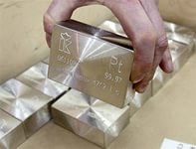
Платина
В XVII веке в Южной Америке платину считали «поддельным серебром». Однажды запасы платины для предотвращения фальшивомонетничества утопили в океане.
Самым крупным существующим в настоящий момент платиновым самородком является «Уральский гигант» весом 7 кг 860,5 г. Хранится в Алмазном фонде Московского Кремля.

Slide 11
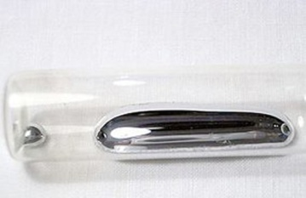
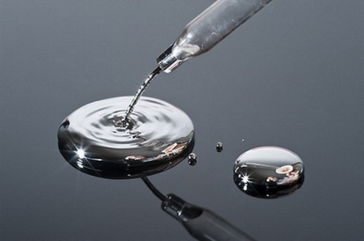
Ртуть
Ртуть — удивительный жидкий металл. Ее номер 80, знак Hg, читается «гидраргирум». В природе ртуть распространена довольно широко, встречается и в чистом виде, и вместе с другими элементами. В соединении с серой ртуть образует киноварь, минерал красивого красного цвета. Удивительный «быстрый» и «живой» металл использовался главным образом для извлечения из земли золота и серебра. Ртуть образует с ними прочный сплав при обычной температуре; таким образом, на ртуть «налипает» золото или серебро, образуя амальгаму. Ее собирают, а затем нагревают осторожно. Ртуть улетучивается при небольшом нагреве, а золото или серебро остаются. Ртуть применяют в лекарственных целях, используют в термометрах. Она легко образует пары при обычной комнатной температуре, а пары эти ядовиты. Поэтому, разбив термометр, ртуть надо тщательно собрать. Лучше вызвать специальную службу.

Slide 12
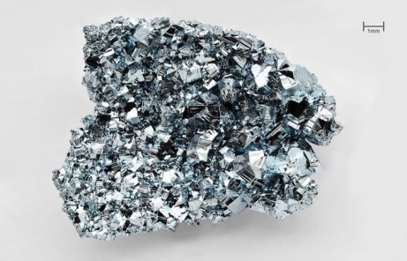
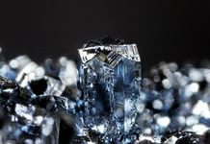
Осмий
Осмий - в совершенно чистом виде в природе этого металла нет, его добывают в связках с другим металлом – иридием. Осмий очень плотный и имеет голубовато-серебристый цвет. Так же металлу присущ неприятный запах, чем то похожий на смесь хлорки и чеснока. Был открыт в 1803 году вместе с иридием. США использует Осмий для производства лекарства – кортизон.

Slide 13
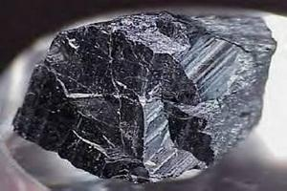
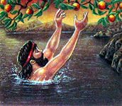
Тантал
В литературе описан случай, когда из танталовой пластинки было сделано искусственное ухо, причем пересаженная с бедра кожа при этом настолько хорошо прижилась, что вскоре танталовое ухо трудно было отличить от настоящего. Замена платины танталом, как правило, весьма выгодна – он дешевле ее в несколько раз.
В последнее время тантал начали использовать и в ювелирном деле: во многих случаях ему удается успешно заменять платину. Ювелирной деятельности этого металла способствует его свойство покрываться тончайшей пленкой окиси красивых радужных цветов. Тантал используют для изготовления часов, браслетов, различных украшений.

Slide 14
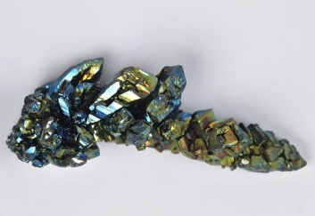
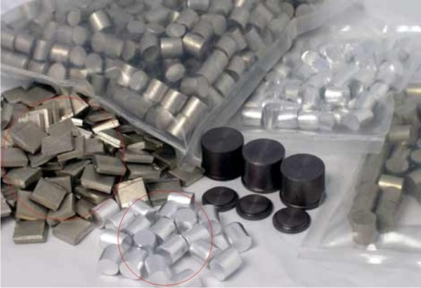
Ванадий
Во время первой мировой войны настоящую сенсацию вызвал созданный французскими инженерами самолет, который был вооружен не пулеметом, как обычно, а пушкой, наводившей страх на немецких летчиков. Но каким же образом удалось поставить пушку на самолет? Ведь грузоподъемность тогдашних «этажерок» была очень мала. Оказалось, что пушке помог забраться в самолет... ванадий. Французские авиационные пушки были изготовлены из ванадиевой стали. При относительно небольшом весе они обладали прекрасными прочностными характеристиками, позволяющими вести сокрушительный огонь по немецким самолетам. Некоторые морские растения и животные - голотурии, асцидии, морские ежи - «коллекционируют» ванадий, извлекая его каким-то неведомым человеку способом из окружающей среды. Одни ученые полагают, что у этой группы живых организмов ванадий выполняет те же функции, что железо в крови человека и высших животных, т. е. помогает ей впитывать кислород, или, образно говоря, «дышать».

Slide 15
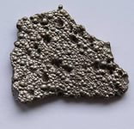
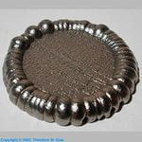
Кобальт
Кобальт упоминается у Бирингуччо, Василия Валентина, Парацельса и других авторов XV - XVII вв. В "Алхимическом лексиконе" Руланда (1612) о кобальте говорится: "Кобол кобальт (Koboltum, Kobaltum) или коллет (Colletum) -- металлическая материя, чернее свинца и железа, растягивающаяся при нагревании. Кобальт - черная, немного похожая по цвету на золу материя, которую можно ковать и лить, но она не обладает металлическим блеском, и которая представляет собой вредную взвесь, уводящую (при плавке) вместе с дымом хорошую руду". Очевидно, здесь говорится о металлическом кобальте.

Slide 16
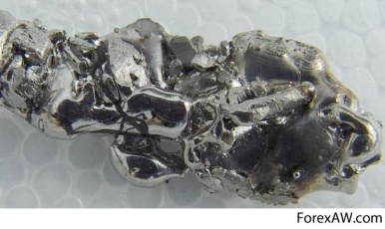
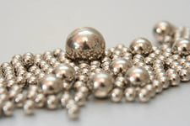
Титан
Некоторые ядерные реакции должны совершаться в почти абсолютной пустоте. Ртутными насосами разрежение может быть доведено до нескольких миллиардных долей атмосферы. Но этого недостаточно, а ртутные насосы на большее неспособны. Дальнейшая откачка воздуха осуществляется уже особыми титановыми насосами. Кроме того, для достижения еще большего разрежения по внутренней поверхности камеры, где протекают реакции, распыляют мелкодисперсный титан.
Металл назван в честь царицы фей Титании за необычайную «лёгкость» (малую плотность). С Титанами, сыновьями богини Геи название никак не связано.

Slide 17
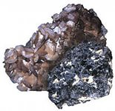
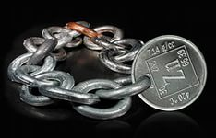
Цинк
По старинным преданиям, папоротник цветет лишь в ночь под Ивана Купалу и охраняет этот цветок нечистая сила. В действительности папоротник как споровое растение не цветет вообще, но слова «папоротниковые цветы» можно встретить на страницах вполне серьезных научных журналов. Так называют характерные узоры цинковых покрытий. Эти узоры возникают благодаря специальным добавкам сурьмы (до 0,3%) или олова (до 0,5%), которые вводят в ванны горячего оцинкования.

Slide 18
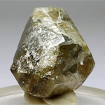
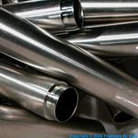
Цирконий
В средние века были хорошо известны ювелирные украшения из так называемых несовершенных алмазов. Несовершенство их заключалось в меньшей, чем у обычного алмаза, твердости и несколько худшей игре цветов после огранки. Было у них и другое название – катарские (по месту добычи – Мытаре, району острова Цейлон). Средневековые ювелиры не знали, что используемый ими драгоценный минерал – это монокристаллы циркона, основного минерала циркония.

Slide 19
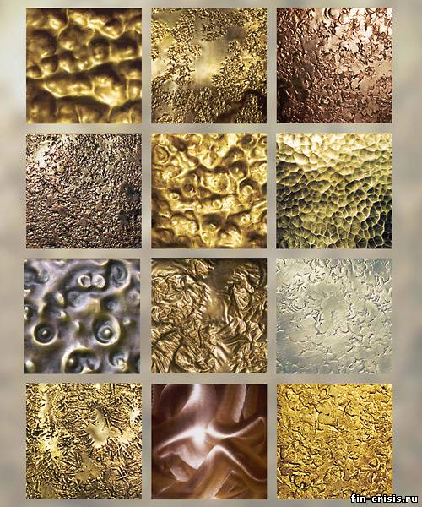
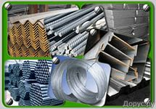
Металлы отверзают недро земное к плодородию; металлы служат нам в ловлении земных и морских животных для пропитания нашего; металлы облегчают купечество удобною к сему монетою... И кратко сказать, ни едино художество, ни едино ремесло простое употребление металлов миновать не может. М.В. Ломоносов

Slide 20
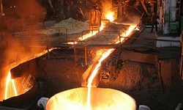
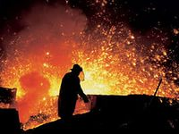
Источник: ru.wikipedia.org

